Slide 1
教材

Slide 2
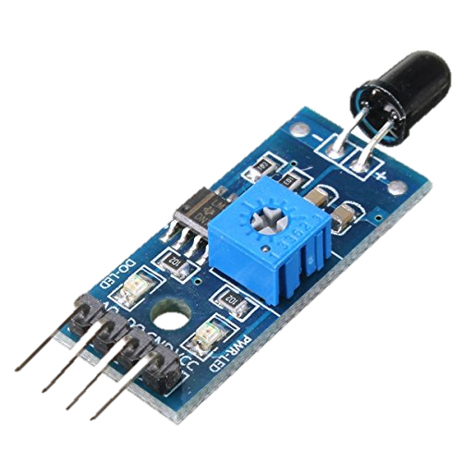
火焰感測器
火焰感測器利用紅外線對火焰非常敏感的特點，使用特製的紅外線接收管來檢測火焰，然後把火焰的亮度轉化為高低變化的電平信號，輸入到中央處理器，中央處理器根據信號的變化做出相應的程式處理。實作時，在有火焰靠近和沒有火焰靠近兩種情形下，類比口讀到的電壓值是有變化。
火焰感測器 擴充板
VCC：電源5V -> 5V GND：接地端 -> GND
AO：類比輸出 -> pinA0 DO：數位輸出

Slide 3
火焰感測器
感測程式碼：
#define FLAME_DETECT_ANA A0 //定義火焰感測器的類比輸出腳
#define FLAME_DETC_DIO 7 //定義火焰感測器的數位輸出腳
void setup(){
Serial.begin(9600); //Baud Rate
pinMode(FLAME_DETC_DIO, INPUT);
}
void loop(){
Serial.print("Sensor Value: ");
Serial.print(analogRead(FLAME_DETECT_ANA)); //類比接腳輸出值0～1023之間
if (digitalRead(FLAME_DETC_DIO)){ //讀取數位接腳狀態
Serial.println("FLAME DETECTED!"); //類比接腳達定值，數位接腳輸出1
}
else{ //若不達到一定值，則輸出空白
Serial.println();
}}

Slide 4
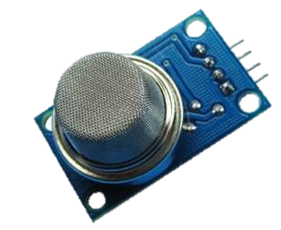
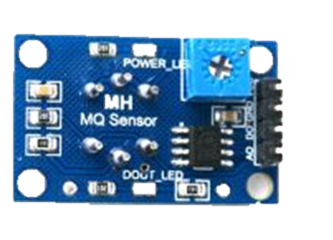
危險氣體感測器
用於家庭和工廠的氣體洩漏監測裝置，適宜於液化氣、丁烷、丙烷、甲烷、煙霧等的探測：
MQ- 2氣體感測器所使用的氣敏材料是在清潔空氣中電導率較低的二氧化錫(SnO2)
當傳感器所處環境中存在可燃氣體時，傳感器的電導率隨空氣中可燃氣體濃度的增加而增
使用簡單的電路即可將電導率的變化轉換為與該氣體濃度相對應的輸出信號
危險氣體感測器 擴充板
VCC：電源5V -> 5V GND：接地端 -> GND
DO：數位輸出 AO：類比輸出 -> pinA0

Slide 5
危險氣體感測器
感測程式碼：
///Arduino Sample Code void setup() { Serial.begin(9600); //設定鮑率為9600 } void loop() { int val; val=analogRead(0); //從A0腳位讀取類比數值 Serial.println(val,DEC);//印出讀取到的數值 delay(100); }

Slide 6
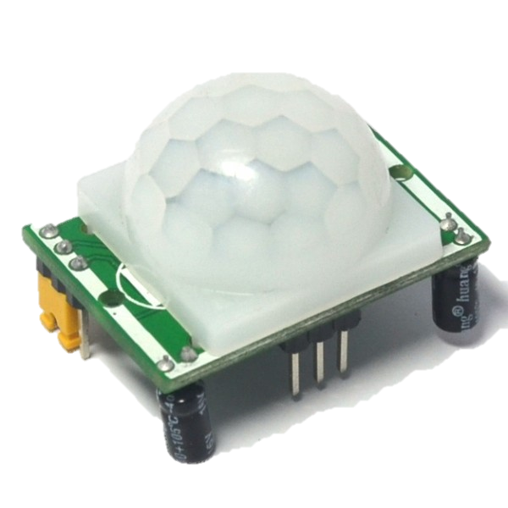
人體紅外線感測器
紅外線動作感測器 (PIR Motion Sensor) 或稱人體紅外線感測器，是一種可以偵測物體移動的電子裝置。生活中很多東西都會發射紅外線，例如燈泡、蠟燭、中央空調等，其實人體也會發射紅外線，紅外線動作感測器的原理，便是利用人體發射出來的紅外線的變化，來感應物體的移動。
由右至左依序是 人體感測器 擴充板
VCC：電源5V -> 5V
OUT：輸出 -> pin4 GND：接地端 -> GND

Slide 7
人體紅外線感測器
感測程式碼：
利用PIR感應控制Arduino板子上的LED燈
int PIRSensor = 2; // 紅外線動作感測器連接的腳位
int ledPin = 13; // LED 腳位
int sensorValue = 0; // 紅外線動作感測器訊號變數
void setup() {
pinMode(PIRSensor, INPUT);
pinMode(ledPin, OUTPUT);
}
void loop()
{
sensorValue = digitalRead(PIRSensor); // 讀取 PIR Sensor 的狀態
if (sensorValue == HIGH) { // 判斷 PIR Sensor 的狀態
digitalWrite(ledPin, HIGH); // 有人，開燈
}
else {
digitalWrite(ledPin, LOW); // 沒人，關燈
} }

Slide 8
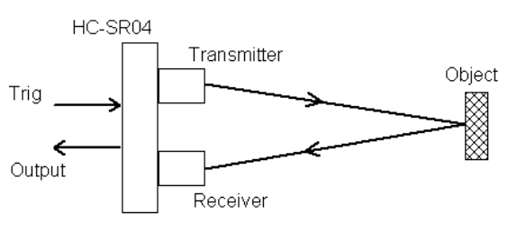
超音波感測器
超音波感測器是由超音波發射器、接收器和控制電路所組成。當它被觸發的時候，會發射一連串 40 kHz 的聲波並且從離它最近的物體接收回音。超音波是人類耳朵無法聽見的聲音，因為它的頻率很高。

Slide 9
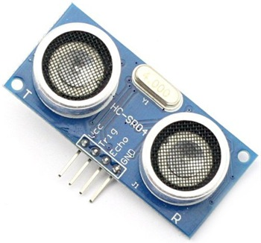
超音波感測器
電源：DC5V/2mA
輸出電位( 1/ 0)：5V/ 0V
精度：3mm
距離範圍：2 ~ 450cm
有效的角度：<15℃
觸發輸入信號：10uS TTL pulse
超音波感測器 Arduino板
VCC：電源5V -> 5V
Trig：輸出 -> pin12
Echo：接收 -> pin13 GND：接地端 -> GND

Slide 10
超音波感測器
void loop() {
float duration, distance;
digitalWrite(trig, HIGH);
delayMicroseconds(1000);
digitalWrite(trig, LOW);
duration = pulseIn (echo, HIGH);
distance = (duration/2)/29;
Serial.print("Data:");
Serial.print (time/1000);
Serial.print(", d = ");
Serial.print(distance);
Serial.println(" cm");
time = time + inter_time;
delay(inter_time);
}
感測程式碼：
const int trig = 12;
const int echo = 13;
const int inter_time = 1000;
int time = 0;
void setup() {
Serial.begin(9600);
pinMode (trig, OUTPUT);
pinMode (echo, INPUT);
}

Slide 11
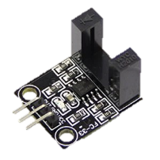
光遮斷感測器
光遮斷光遮斷器一般被分成兩種:
發光元件和受光元件是以相對的型式包裝，一般稱為穿透式光遮斷器。
發光元件和受光元件是以並列型式包裝，其受光元件接收的光源信號，是經由發光元件發射之後，碰到物體以反射光的形式進入受光元件。因此一般稱此種光遮斷器為反射式光遮斷器。
本章節介紹的是穿透式，可以用來作為馬達轉動的定位點，或是紀錄圈數等等。
光遮斷感測器 擴充板
VCC：電源5V -> 5V
OUT：輸出 -> pin3 GND：接地端 -> GND

Slide 12
光遮斷感測器
感測程式碼：
int sensorpin = 3; // 定義光遮斷模組接的腳位
Int ledPin = 13; // 定義LED 腳位
Int val; // 定義數字變量val
void setup() {
pinMode(sensorpin, INPUT);
pinMode(ledPin, OUTPUT);
}
void loop()
{
val = digitalRead(sensorpin); // 讀取 光遮斷 的狀態
if (val == HIGH) { // 判斷 光遮斷 的狀態
digitalWrite(ledPin, HIGH); // 有被遮斷就亮燈
}
else {
digitalWrite(ledPin, LOW); // 沒遮斷就不亮燈
} }

Slide 13
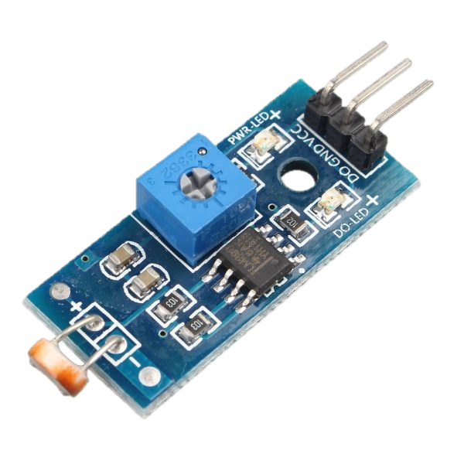
光照感測器
光照感測器使用光敏電阻，簡稱光電阻，又名光導管。它的電阻和光線的強弱有直接關係。它的反應成分是一種叫做硫化鎘(CdS)的化合物。這個化合物根據照射到它的集光面的光線亮度來改變電阻值。亮光會使兩端的電阻值較低，而較暗的光會使兩端電阻值較高。植物的生長跟光照度息息相關，可以透過光照感測器，在光源不足時開啟照明，過高時蓋上遮光罩等相關應用。
光照感測器 擴充板 GND：接地端 -> GND
VCC：電源5V -> 5V
DO：數位輸出 -> pinA0

Slide 14
光照感測器
感測程式碼：
int potPin = A0; //設定讀入的腳位
int val = 0;
void setup() {
Serial.begin(9600);
}
void loop() {
val = analogRead(potPin);
Serial.print(val); //將讀取的數值顯示在serialmonitor
}

Slide 15
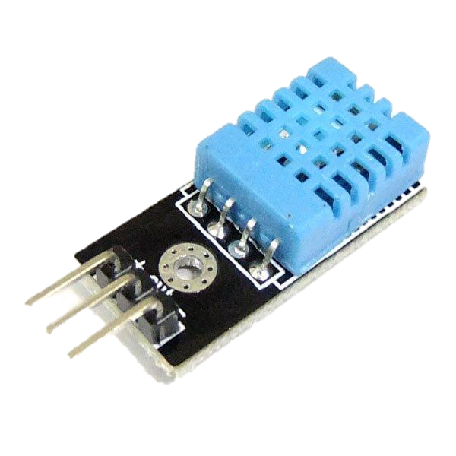
溫溼度感測器
DHT-11 是一個結合濕度計和測溫元件量測週遭空氣環境，並與一個高性能8位元單晶片相連接，將所量測到的溫、濕度資料拆解成為數位訊號，再由 Data pin腳將資料送出。使用上很簡單，但是抓取資料時必須要特別注意時間的掌控，而且每筆資料的抓取時間間隔要1~2秒鐘，不能太快。
溫溼度感測器 擴充板 －：接地端 -> GND
＋：電源5V -> 3.3V
Out：類比輸出 -> pinA0

Slide 16
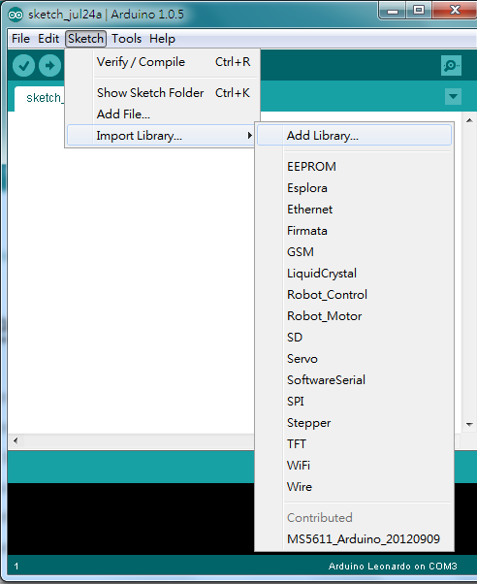
匯入函式庫：
首先到 https://drive.google.com/file/d/0B5Ou0bt1Te8SenVCbnluTUlhZkE/view?usp=sharing
下載DHT.h的資料，把他新增到Arduino程式資料夾裡的libraries裡。

Slide 17
感測程式碼：
#include <dht.h>
#define dht_dpin A0 //定義訊號要從Pin A0 進來
dht DHT;
void setup(){
Serial.begin(9600);
delay(300); //Let system settle
Serial.println("Humidity and temperature\n\n");
delay(700); //Wait rest of 1000ms recommended delay before
}
void loop(){
DHT.read11(dht_dpin); //去library裡面找DHT.read11
Serial.print("Humidity = ");
Serial.print(DHT.humidity);
Serial.print("% ");
Serial.print("temperature = ");
Serial.print(DHT.temperature);
Serial.println("C ");
delay(1000); //每1000ms更新一次
}

Slide 18
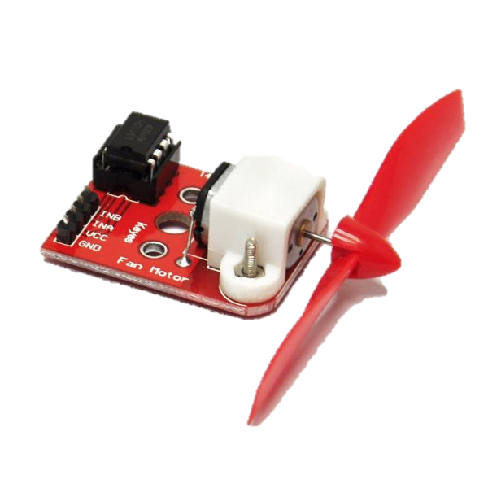
風扇模組
可以使用Arduino做馬達控制正轉反轉的風扇模組。
風扇模組 擴充板 INB：輸入B -> D9(數位)
INA：輸入A -> D8(數位)
VCC：電源5V -> 5V
GND：接地 -> GND

Slide 19
感測程式碼：
int INA = 8;
int INB = 9;
void setup()
{
pinMode(INA,OUTPUT);
pinMode(INB,OUTPUT);
}
void loop()
{
digitalWrite(INA,LOW);
digitalWrite(INB,HIGH);
delay(1000);
}

Slide 20
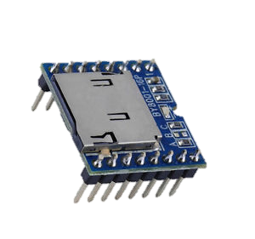
MP3音樂撥放模組
支援 FAT16 , FAT32 的 TF 卡擴充音效檔( 32 GB 可用)。
支援下列 8/11.025/12/16/22.05/24/32/44.1/48 (kHz)取樣頻率的音效
支援 24 -bit DAC 音效輸出、動態可達 90dB , SNR 支援到 85dB。
多種控制模式可以選用：I/O 控制模式, 串列埠控制模式,按鈕控制模式
可用資料夾儲存音效檔，支援到 100 個資料夾，每一個資料夾可支援到
255 音效檔
支援 30 階層的音量調整功能、6 階層的 EQ 調整功能
大小: 20mm*20mm
重量: 20g

Slide 21
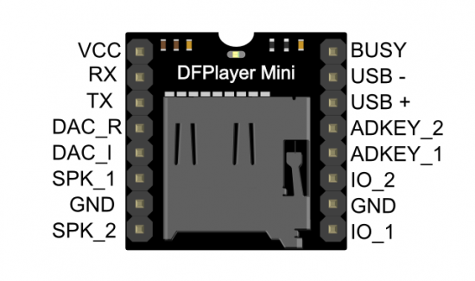
腳位說明：

Slide 22
程式範例：

Slide 23
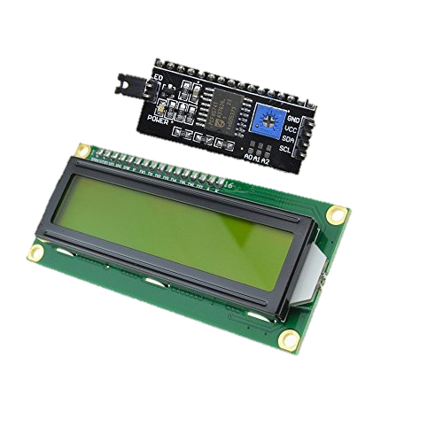
LCD模組器
採用優質1602液晶螢幕，黃綠底黑字，顯示清楚，I2C匯流排控制，只佔用兩個IO口，背光燈可調，可以用跳線控制，也可以透過程式控制亮度，螢幕顯示對比度可調，5V電壓供電，設備位址0x27。
LCD模組 擴充板 GND：接地端 -> GND
VCC ：電源5V -> 5V
SDA：輸出 -> pinA4
SCL ：輸出 -> pinA5

Slide 24
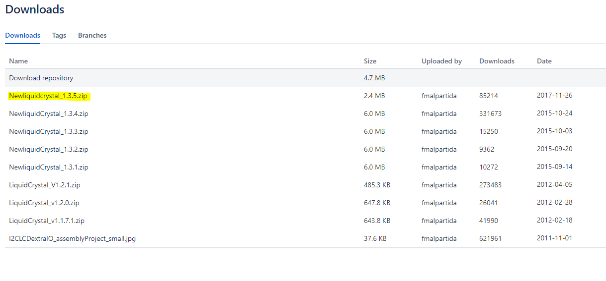
匯入函式庫：
首先到 https://bitbucket.org/fmalpartida/new-liquidcrystal/downloads/
下載LCD的資料，把他新增到Arduino程式資料夾裡的libraries裡。

Slide 25
接收端程式碼：
#include <Wire.h> // Arduino IDE 內建
#include <LiquidCrystal_I2C.h>
LiquidCrystal_I2C lcd(0x27, 2, 1, 0, 4, 5, 6, 7, 3, POSITIVE); // 設定 LCD I2C 位址
void setup() {
Serial.begin(115200); // 用於手動輸入文字
lcd.begin(16, 2); // 初始化 LCD，一行 16 的字元，共 2 行，預設開啟背光
// 閃爍三次
for(int i = 0; i < 3; i++) {
lcd.backlight(); // 開啟背光
delay(250);
lcd.noBacklight(); // 關閉背光
delay(250);
}
lcd.backlight();

Slide 26
// 輸出初始化文字
lcd.setCursor(0, 0); // 設定游標位置在第一行行首
lcd.print("Hello, world!");
delay(1000);
lcd.setCursor(0, 1); // 設定游標位置在第二行行首
lcd.print("GTWang.org");
delay(8000);
// 告知使用者可以開始手動輸入訊息
lcd.clear();
lcd.setCursor(0, 0);
lcd.print("Use Serial Mon");
lcd.setCursor(0, 1);
lcd.print("Type to display");
}
void loop() {
// 當使用者手動輸入訊息
if (Serial.available()) {
// 等待一小段時間，確認資料都接收下來了
delay(100);
// 清除舊訊息
lcd.clear();
// 讀取新訊息
while (Serial.available() > 0) {
// 將訊息顯示在 LCD 上
lcd.write(Serial.read());
}
}
}
若成功燒入後會看到預設的“Hello world”的字，等幾秒後會看到顯示器寫” Use Serial Mon Type to display”，就可以開啟Arduino的Monitor來輸入新的文字進去

Slide 27
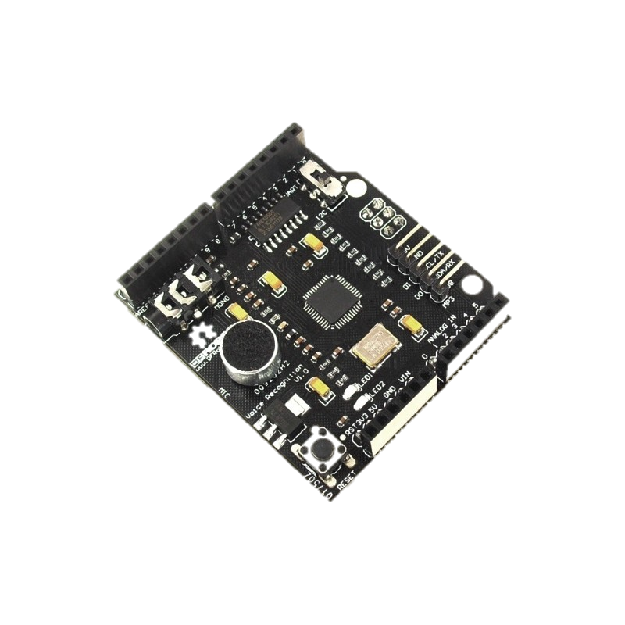
語音辨識模組
Voice Recognition語音識別模組是一款只需要在主控MCU的程序中設定好要識別的關鍵詞語列表，並動態地把這些關鍵詞語以字符的形式傳送到晶片內部，就可以對用戶說出的關鍵詞語進行識別，不需要使用者事先訓練和錄音的非特定人語音識別模塊。
Voice Recognition語音識別模塊採用疊層設計，可以直接插接到Arduino控制器上，用戶使用Arduino便可以快速設計產品，例如電磁爐/微波爐/洗衣機/智慧家電操作，MP3/MP4，機頂盒/彩電遙控器，智慧玩具/對話玩具，遊戲機，自動售貨機，地鐵自動售票機，照明系統的聲控等等。
與我們開發的MP3語音模塊配合即可製作出人機對話互動作品，例如語音控制人形機器人做各種動作或控制小車方向。

Slide 28
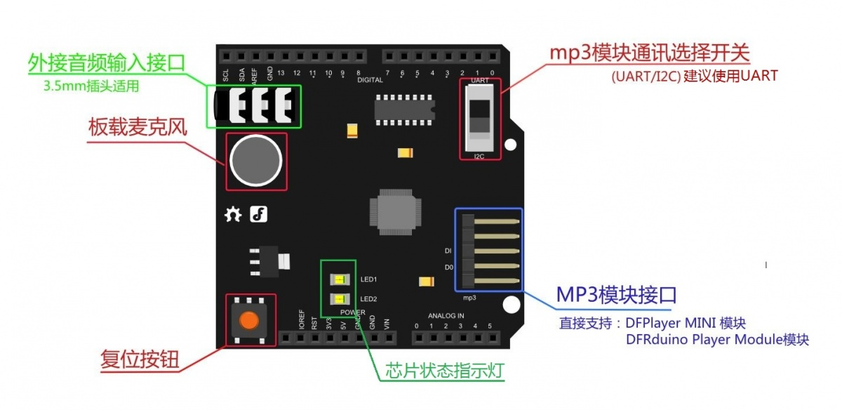
接收端程式碼：

Slide 29
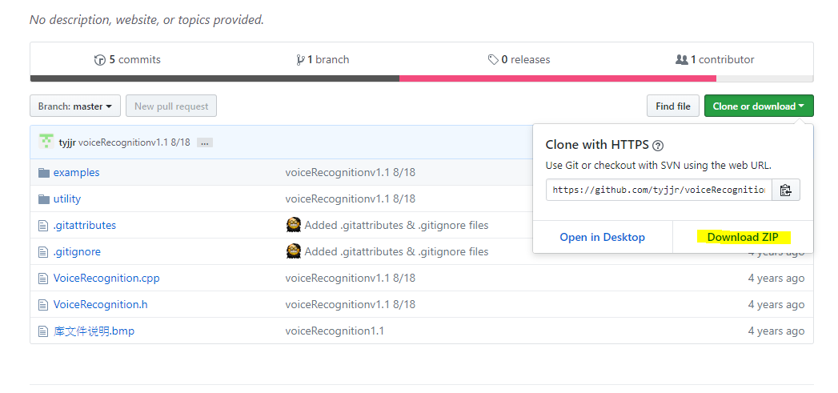
匯入函式庫：
首先到https://github.com/tyjjr/voiceRecognition1.1/
下載模組的資料，把他新增到Arduino程式資料夾裡的libraries裡。

Slide 30
利用語音模組來開關LED：
#include <avr/wdt.h>
#include <VoiceRecognition.h>
VoiceRecognition Voice;
#define Led 13 //指定LED腳位為13
void setup() {
Serial.begin(9600);
pinMode(Led,OUTPUT); //定義LED脚位為输出腳位
digitalWrite(Led,LOW); //定義LED腳位預設為低電位
Voice.init();//初始化VoiceRecognition模組
Voice.addCommand("kai deng",0);
Voice.addCommand("guan deng",1);
Voice.start();//開始辨別
wdt_enable(WDTO_1S);
}
void loop() {
switch(Voice.read()) //判斷辨識内容，在有辨識结果的情况下Voice.Read()會返回該指令簽證，若不是的話則返回
{
case 0://若是指令“kai deng”
digitalWrite(Led,HIGH); //打開LED
Serial.println("received'kai deng',command flag'0'"); //串列埠發送received"kai deng",command flag"0"
break;
case 1://若是指令“guan deng”
digitalWrite(Led,LOW); //關閉LED
Serial.println("received'guan deng',command flag'1'"); //串列埠發送received"guan deng",command flag"1"
break;
}
wdt_reset();
}

Slide 31
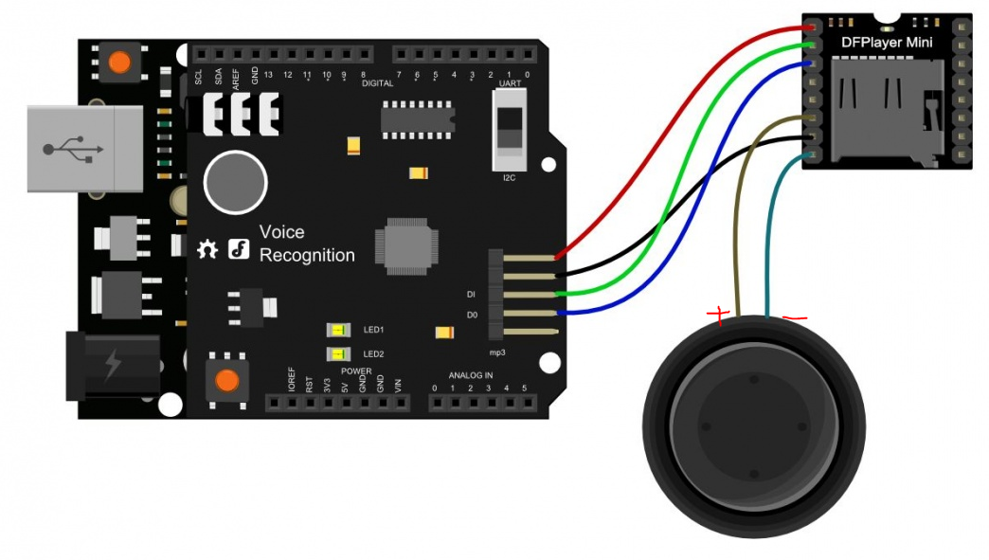
語音辨識控制MP3模組接線圖：

Slide 32
語音辨識控制MP3模組程式碼：
#include <avr/wdt.h>
#include <VoiceRecognition.h>
#include <SoftwareSerial.h>
#include <DFPlayer_Mini_Mp3.h> //載入MP3函式庫文件
VoiceRecognition Voice;
void setup() {
Serial.begin(9600);
mp3_set_serial (Serial); //定義MP3模組通訊方式
mp3_set_volume (15); //音量調整
Voice.init(); //初始化VoiceRecognition模組
Voice.micVol(85); //麥克風放大增益，參數（10-100）設定85
Voice.speechEndpoint(15); //語音/噪音對比度,參數（10-50），設定15
Voice.speechStartTime(8); //噪音-語音辨别時間，參數（00~50）單位10MS，設定80ms
Voice.speechEndTime(15); //語音-噪音辨别時間，參數（00~200）單位10MS，設定150ms
Voice.voiceMaxLength(200); //最長語音時間，參數（0~200）單位100MS,設定20s
Voice.noiseTime(2); //噪音忽略時間，參數（00~255）單位20ms,設定40ms

Slide 33
語音辨識控制MP3模組程式碼：
Voice.addCommand("bo fang",0); //添加指令，參數1:指令内容，參數2：指令標籤（可重復）
Voice.addCommand("ting zhi",1); //添加指令，參數（指令内容，指令標籤（可重復））
Voice.start();//開始辨識
wdt_enable(WDTO_1S);
}
void loop() {
// put your main code here, to run repeatedly:
// Serial.println(Voice.ASR(2,80,sRecog));
switch(Voice.read()) //判斷辨識内容，在有識別结果的情况下Voice.Read()會返回該指令標籤，否則返回-1
{
case 0: //若是指令“bo fang”
mp3_play (4);
break;
case 1: //若是指令“ting zhi”
mp3_stop ();
break;
}
wdt_reset();
}

Slide 34
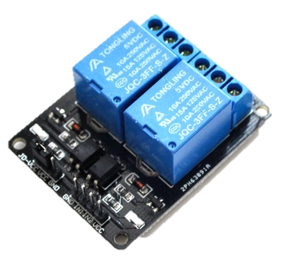
2路5V繼電器模組
繼電器模組是把電器控制群中的多組繼電器集合而成、系列化、模組化，為了節省設備的空間，減少了內部接線，提高了效率與產品的特性。
模組支援雙電源，達到信號與繼電器驅動隔離的目的，安全穩定，當控制電壓與繼電器控制電壓一致時，可通過跳線將電源短路，使用單電源供電。
繼電器模組 擴充板 VCC：電源5V -> 5V
IN2：輸入 -> D2
IN1：輸入 -> D3
GND：接地端 -> GND

Slide 35
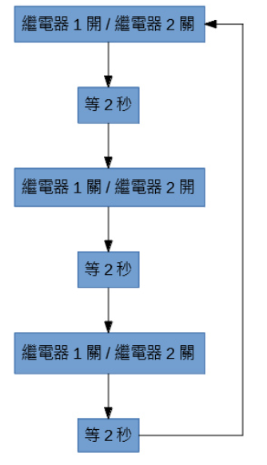
接收端程式碼：
void setup()
{
pinMode(2, OUTPUT);
pinMode(3, OUTPUT);
digitalWrite(2, HIGH);
digitalWrite(3, HIGH);
}
void loop()
{
digitalWrite(2, LOW);
digitalWrite(3, HIGH);
delay(2000);
digitalWrite(2, HIGH);
digitalWrite(3, LOW);
delay(2000);
digitalWrite(2, HIGH);
digitalWrite(3, HIGH);
delay(2000);
}

Slide 36
伺服馬達
光照
光照感測器 擴充板 －：接地端 -> GND
＋：電源5V -> 5V
S：數位輸出 -> pinA0

Slide 37
接收端程式碼：

Slide 38
PM2.5感測器
光照
光照感測器 擴充板 －：接地端 -> GND
＋：電源5V -> 5V
S：數位輸出 -> pinA0

Slide 39
接收端程式碼：

Slide 40
紅外線感測器
光照
光照感測器 擴充板 －：接地端 -> GND
＋：電源5V -> 5V
S：數位輸出 -> pinA0

Slide 41
接收端程式碼：

